Slide 1
Fascia Cupping

Slide 2
Welkom
Dag indeling:
Theorie en geschiedenis van het cuppen
Wat is cupping nu eigenlijk
Wat is Fascia
Wat is pijn
Oorzaken pijn en spanning
Fascia Meridianen
Wat gebruik je bij Cupping
Voordelen/contra indicaties
Pauze
Praktijk

Slide 3
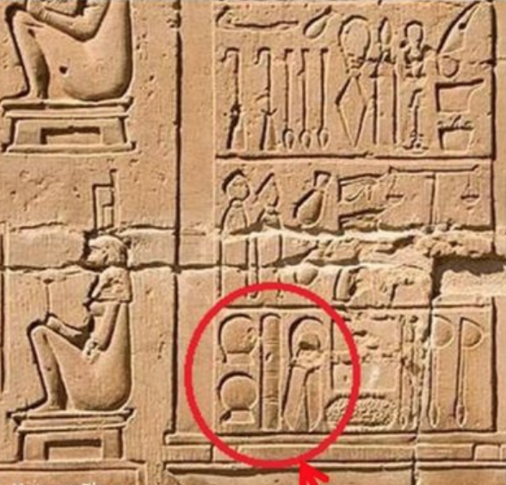
Geschiedenis van het cuppen

Slide 4
Cupping Technieken
Wet Cuppen; Er wordt een sneetje of prikje in de huid gemaakt het gestagneerde of onreine bloed komt dan dmv onderdruk naar de oppervlakte en kan afgevoerd worden/
Vuur Cuppen: Glazen cups worden geplaatst en dmv vuur ontstaat er vacuüm op de huid. Dit om stagnaties in de Chi/Qi (energie) op de meridianen op te heffen. Ook ziekteverwekkers worden hiermee afgevoerd.
Koud Cuppen/
Dry Cuppen: De (siliconen) cup wordt vacuüm op een plek gezet waar een spierknoop zich bevindt of een meridiaanpunt is en wordt een aantal minuten daar gelaten.
Moving cupping: Masseren met de cups (pompen, masseren, cirkelen)

Slide 5
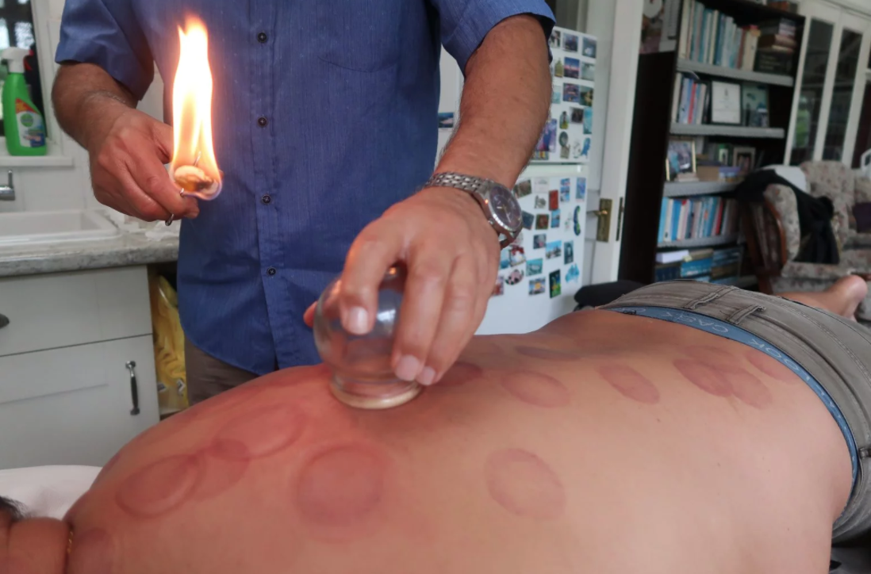

Slide 6
Wat is cupping
Cupping is een massage techniek waarbij een cup vacuüm wordt getrokken op de huid.
Het zorgt voor een vergrootte bloedtoevoer, stimulering van de doorbloeding en afvoer van afvalstoffen.
Bevorderd herstel, verklevingen en blokkades worden opgeheven
Het zorgt voor het openen van de meridianen
Kan ingezet worden bij littekens
Werkt dieper dan een massage

Slide 7
Wat is Fascia

Slide 8
Wat is Fascia
“Alles onder de huid is met fascia met elkaar verbonden, het is een zeer complex netwerk”
Jean Claude Cumbertau

Slide 9
Wat is Fascia
4 typen fascia:
- Kraakbeen
- Bot
- Bloed
- Algemeen Fascia/connective tissue
4 hoofdfuncties:
- Verbinden
- Beschermen
- Isolatie
- Transport

Slide 10
Wat is Fascia
Fascia bestaat uit:
De Extracellulaire Matrix (ECM) van fascia bestaat uit
- Ground Substance (hayluronzuur en Proteoglycanen)
- Collagene weefsels
Buiten deze EMC zitten de cellen met als belangrijkste de Fybroblasten. Zij vormen collagene fibrillen en tussenstof
Fybroblasten reageren op
mechanische druk (beweging en beschadiging)
biochemische stimulaties (afvalstoffen, hormonen en zuurtegraad)
Fascia heeft een sterk elastisch adaptief vermogen in gezond bindweefsel wordt bijna alle elastische rek omgezet in kracht

Slide 11
Soorten Pijn
Pijn: een onplezierige, sensorische en emotionele ervaring die gepaard gaat met feitelijke of mogelijke weefselschade of die beschreven wordt in termen van dergelijke beschadiging (AISP)
- Stekende pijn
- Brandende pijn
- Kloppende/bonkende pijn
- Doffe pijn
- Zeurende pijn
- Spastische pijn (kramp)

Slide 12
Oorzaken pijn en spanning
Op basis van Fascianetwerk in het lichaam
Disbalans in de trekkrachten/Tensegrity
Fibroblasten: te hoge collageen productie → geen afvoer afvalstoffen

Slide 13
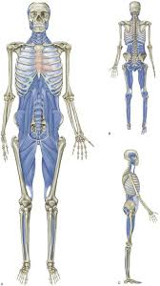
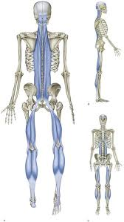
Fascia Meridianen

Slide 14
Meridianen

Slide 15
Blaas Meridiaan
Hoofpijnklachten
Evenwichtsorgaan
Stijve nek
Nek- en schouderklachten
Onderrugklachten
Blaasklachten
Uitstralende pijn in been
Kuitkrampen
Enkel klachten en pijn in de voet
Gespannen zenuwstelsel
Rusteloosheid
Angsten en fobieen
Bezorgheid

Slide 16
Wat gebruik je bij cupping/technieken
Glazen cups
Plastic cups
Silicone cups
Olie
Handdoek
Statisch cuppen
Moving cupping: pompen, schudden en roteren

Slide 17
Contra- indicaties
- Koorts
- Infectieziekten
- flinke verkoudheid, griep en keelontsteking.
- Te veel pijn
- Extreme vermoeidheid (prikkels worden dan slecht verwerkt)
- Slechte algemene gezondheid
- Besmettelijke huidaandoeningen
- Bij gebruik bloedverdunners
- Kanker

Slide 18
Waar cup je niet
open wond
verbrande huid
dermatologische problemen zoals wratten
plek van ontsteking of waar net een ontsteking is geweest
vaataandoeningen
spataderen
kneuzingen of blauwe plekken
net geharste huid of als cliënt harige huid heeft
benige uitsteeksels
breuken
wees voorzichtig bij ouderen en kinderen

Slide 19
Behandeling
Bij twijfel:
Laat de cliënt altijd eerst de arts of specialist raadplegen.

Slide 20
Lemniscaat

Slide 21
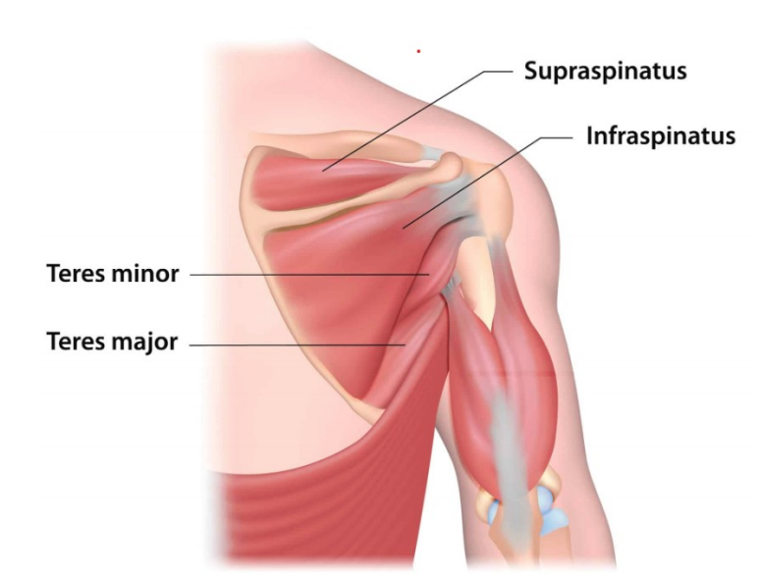
Praktijk: Schouders

Slide 22
Littekens

Slide 23
vragen/opmerkingen?

